Slide 1
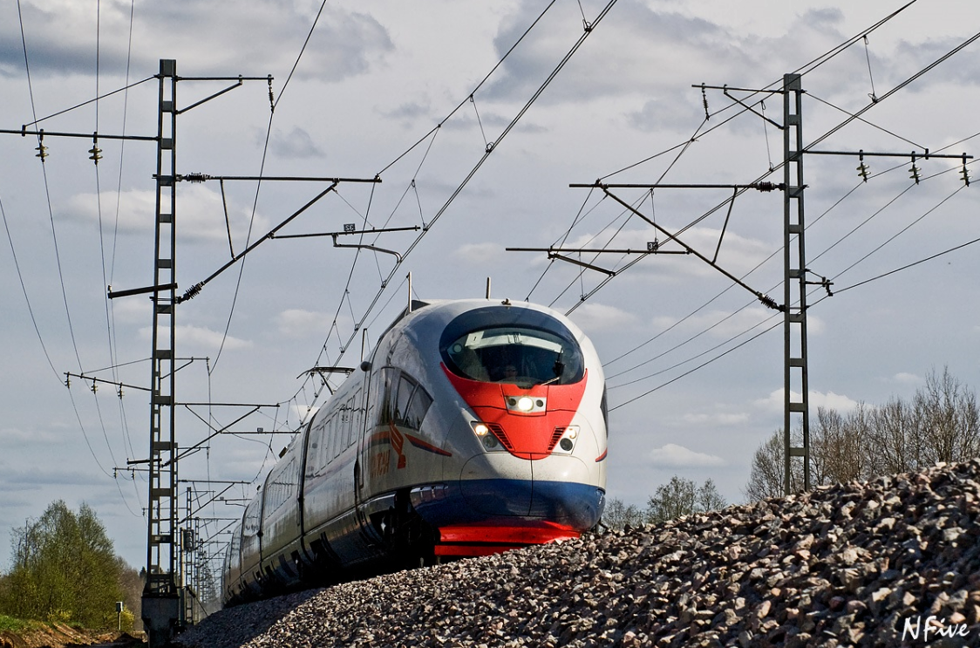

Виды программ профессиональной подготовки и получение второй специальности в МЦПК ПФ ПГУПС

Slide 2
Профессии приобретаемые студентами при получении среднего профессионального образования
Петрозаводский филиал ПГУПС

Slide 3
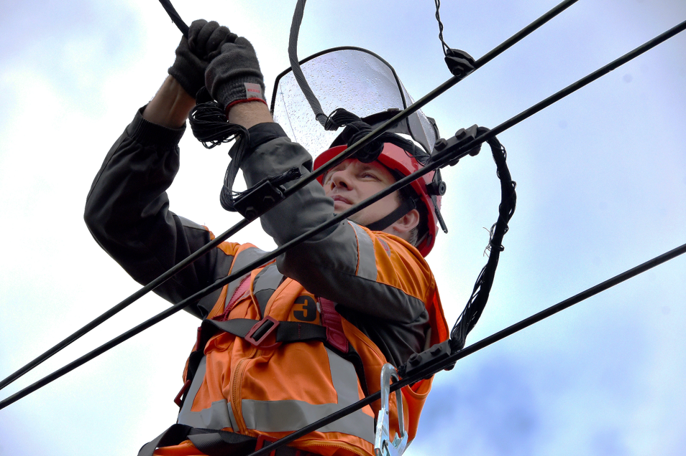
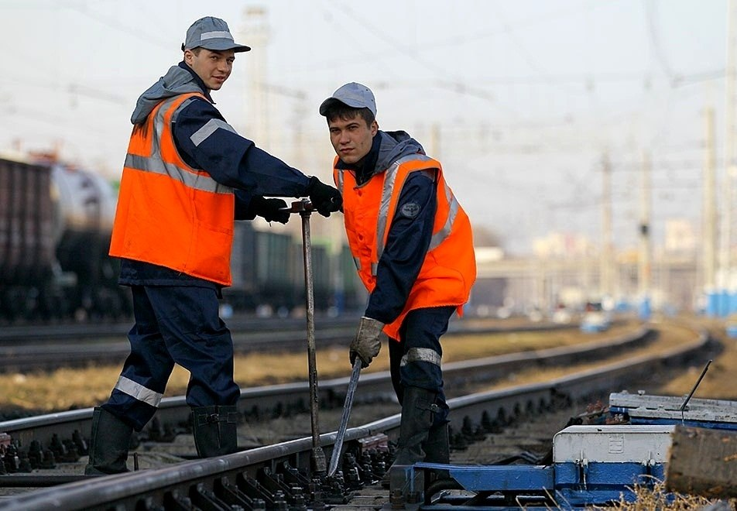
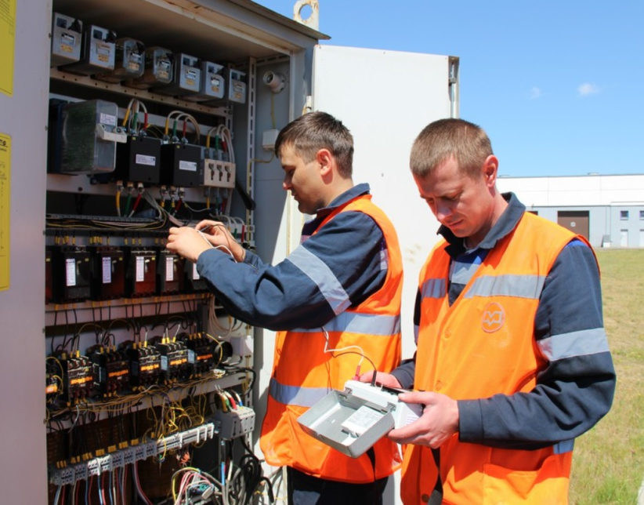
В ПФ ПГУПС студентам по окончании обучения присваивается квалификация техник, а также они получают одну или несколько рабочих профессий либо получают одну профессию и повышают разряд.

Slide 4
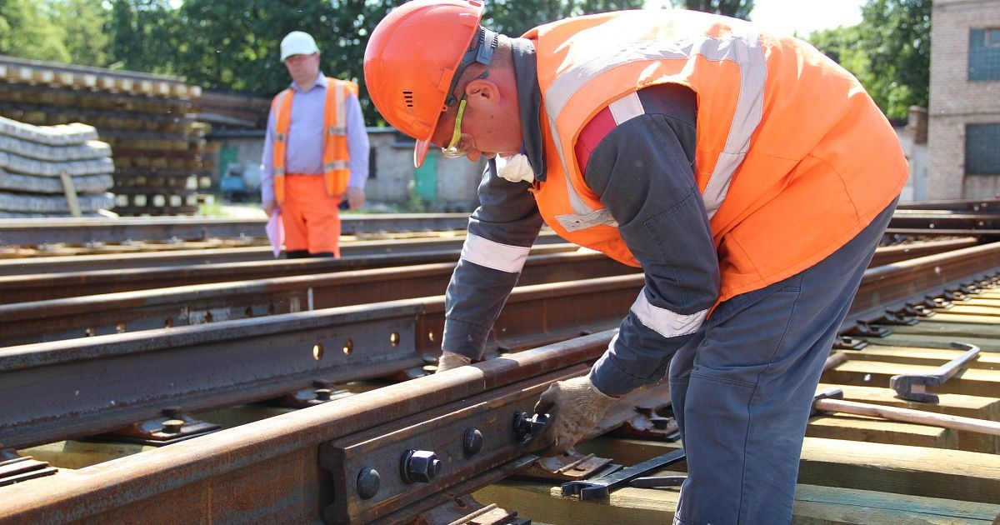
Специальность 08.02.10 Строительство железных дорог, путь и путевое хозяйство
1-я профессия монтёр пути 2 разряда

Slide 5
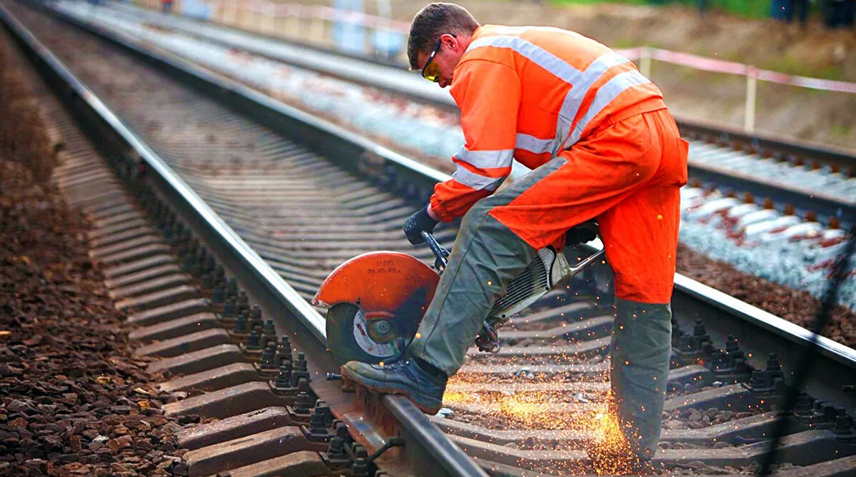
Возможность в МЦПК
Повысить разряд до Монтёра пути 3-го разряда

Slide 6
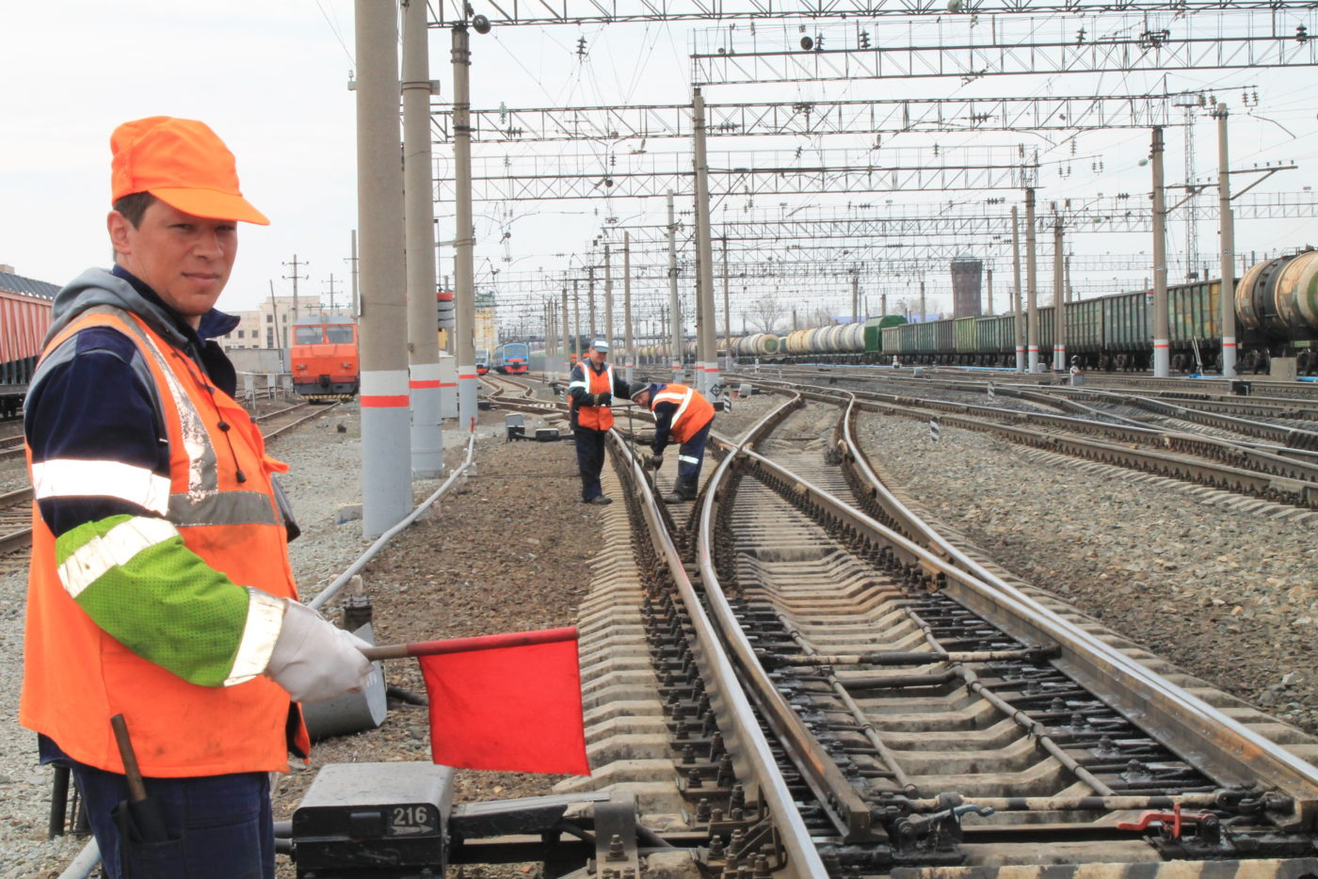
Возможность в МЦПК
Приобрести профессию сигналист

Slide 7
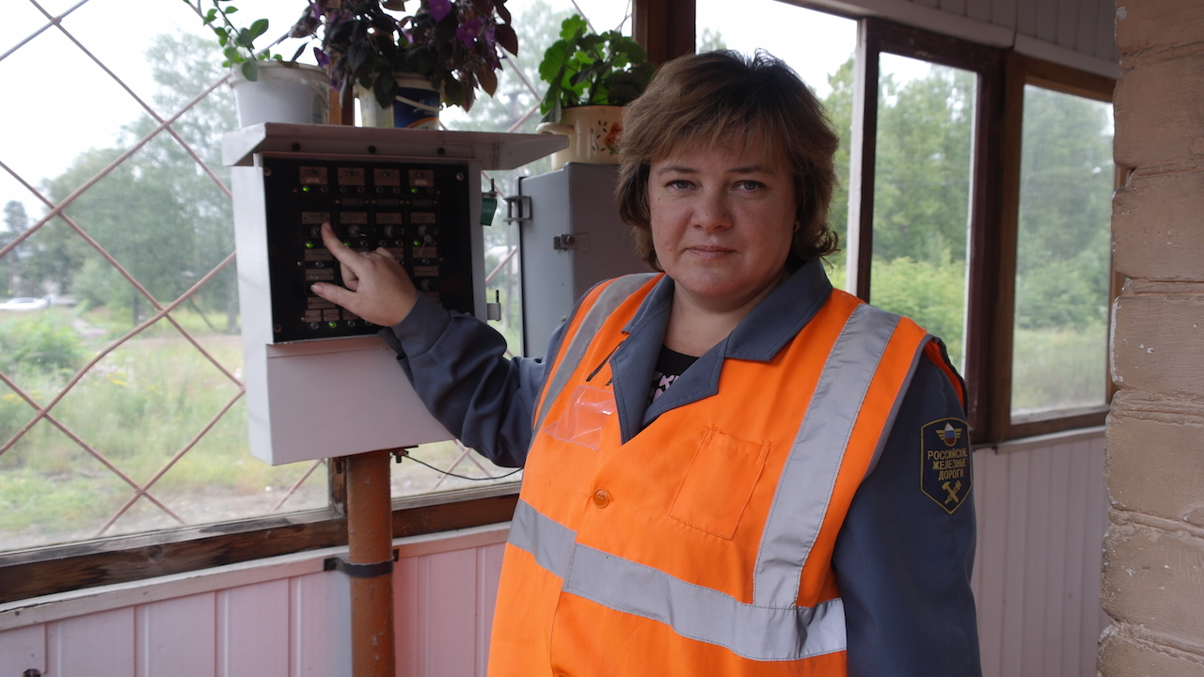
Возможность в МЦПК
Приобрести профессию дежурный по переезду

Slide 8
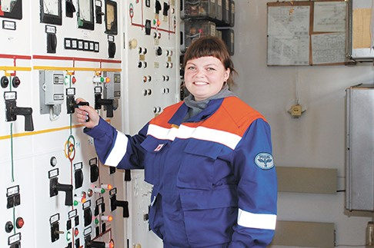
Специальность 13.02.07 Электроснабжение (по отраслям)
1-я профессия согласно ФГОС – Электромонтёр тяговой подстанции

Slide 9
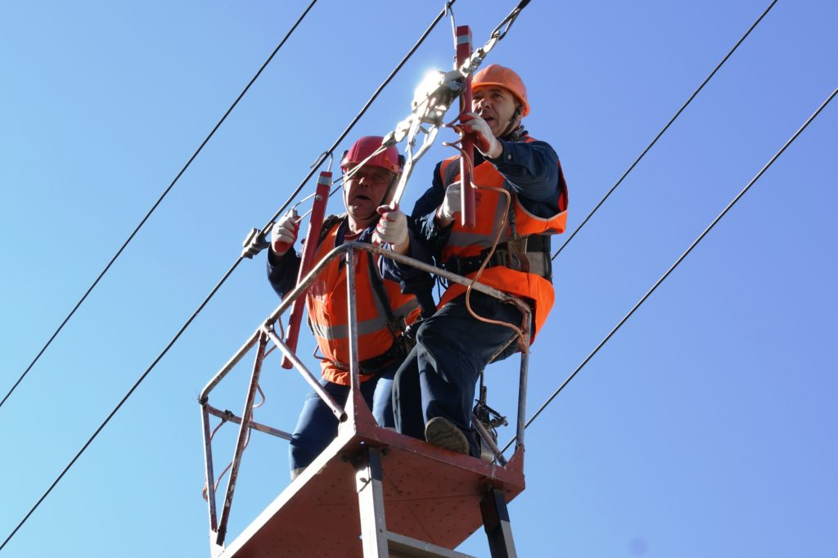
Возможность в МЦПК
Приобрести профессию электромонтёр контактной сети 3-го разряда

Slide 10
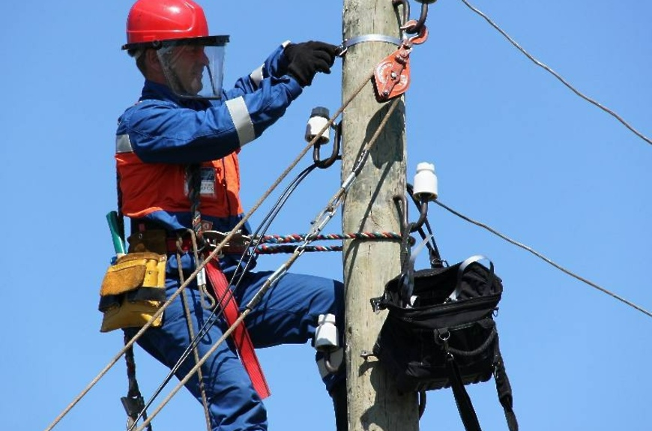
Возможность в МЦПК
Приобрести профессию электромонтёр по ремонту воздушных линий электропередачи 3-го разряда

Slide 11
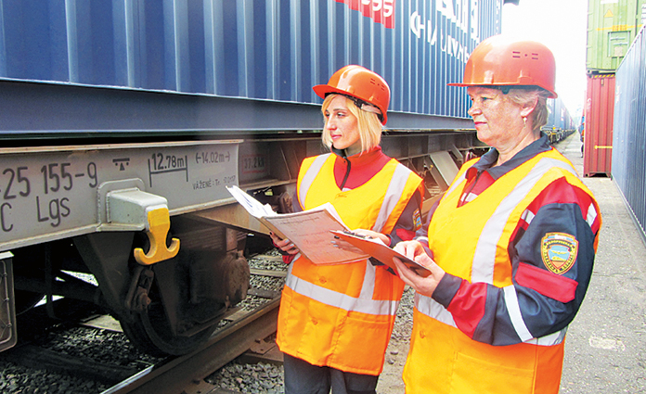
Специальность 23.02.01 Организация перевозок и управление на транспорте (по видам)
Согласно ФГОС приобретается профессия – Приёмосдатчик груза и багажа

Slide 12
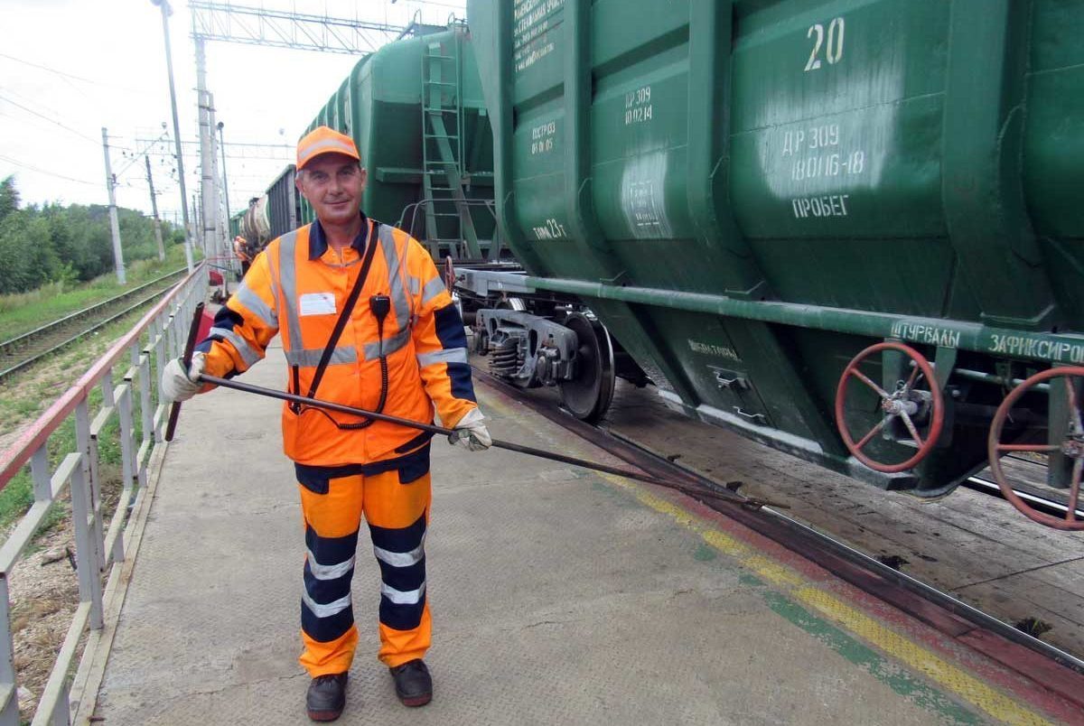
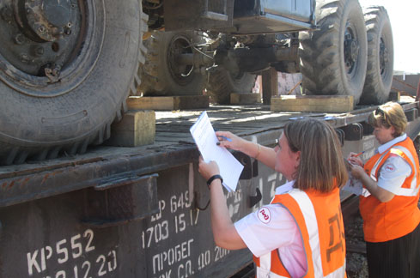
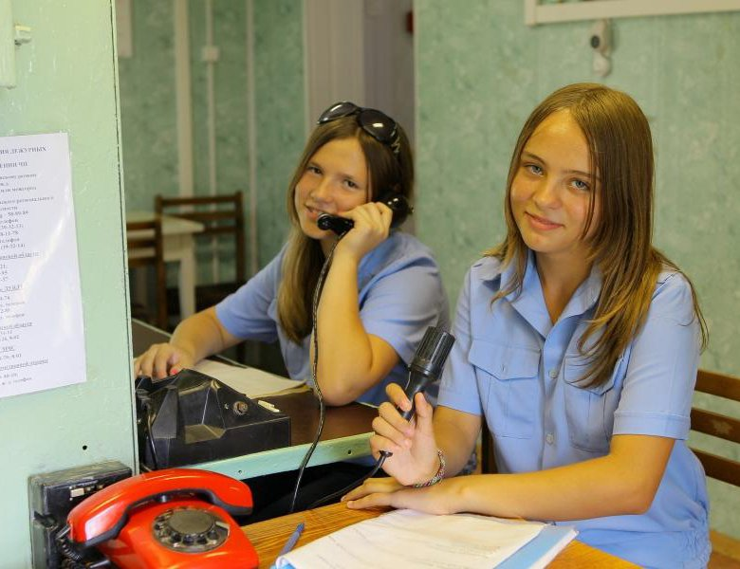
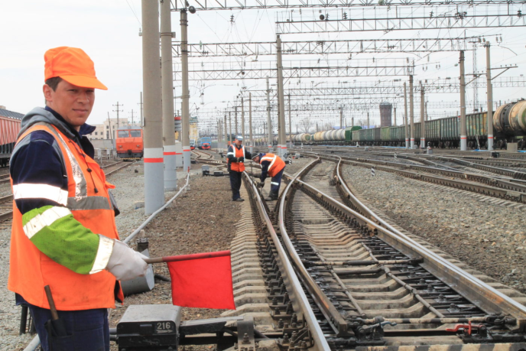
Возможность в МЦПК
Приобрести профессии:
Оператор при ДСП
Сигналист (хозяйства перевозок)
Составитель поездов
Приёмщик поездов
Оператор сортировочной горки
Оператор поста централизации

Slide 13
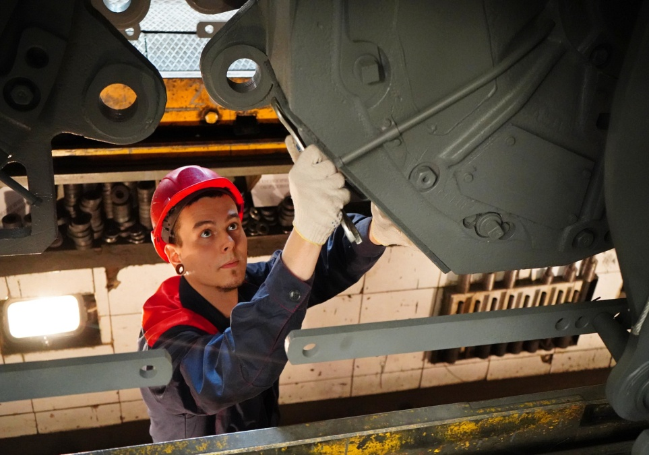
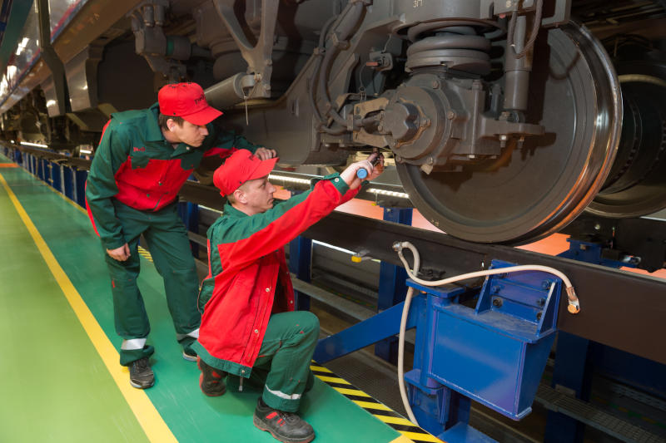
Специальность 23.02.06 Техническая эксплуатация подвижного состава железных дорог
Согласно ФГОС приобретается профессия – Слесарь по ремонту подвижного состава

Slide 14
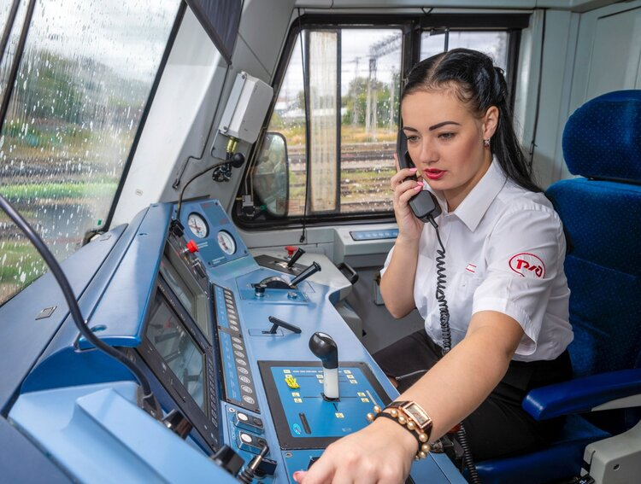
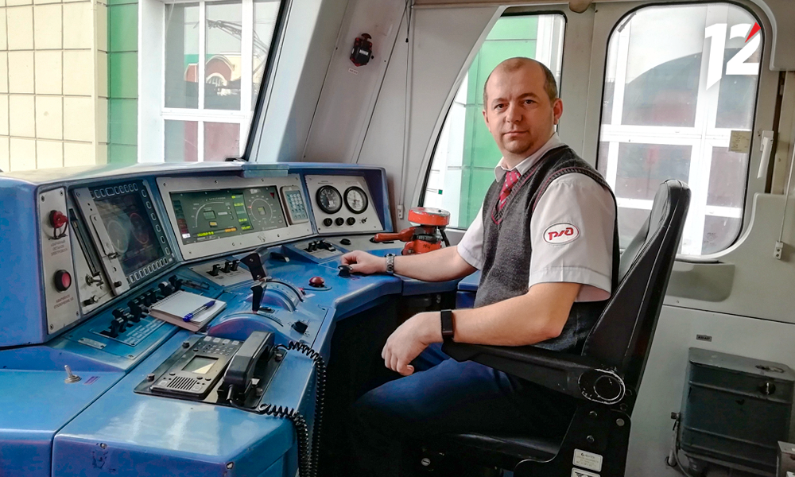
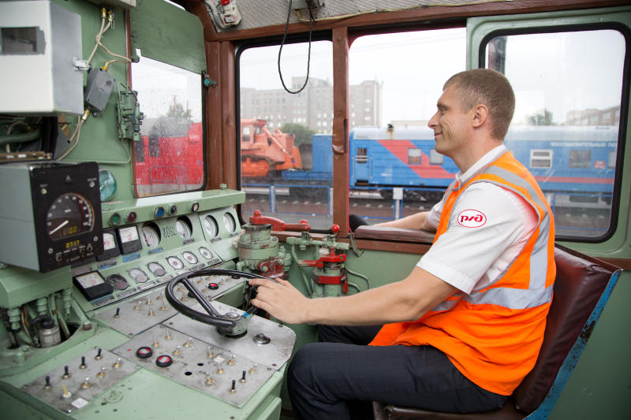
Возможность в МЦПК
Приобрести профессии:
Помощник машиниста электровоза
Помощник машиниста тепловоза
Помощник машиниста электропоезда

Slide 15
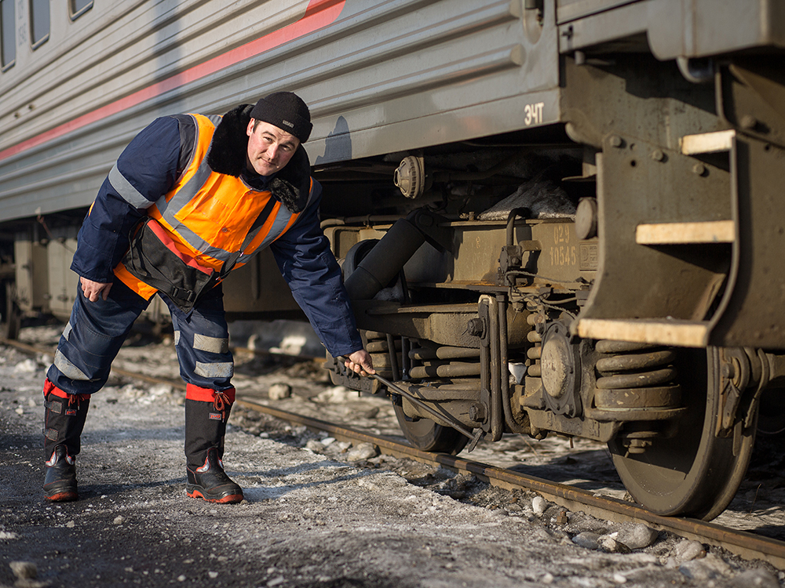
Возможность в МЦПК
Приобрести профессии:
Осмотрщик – ремонтник вагонов
Осмотрщик вагонов
Оператор по обслуживанию вагонов и контейнеров

Slide 16
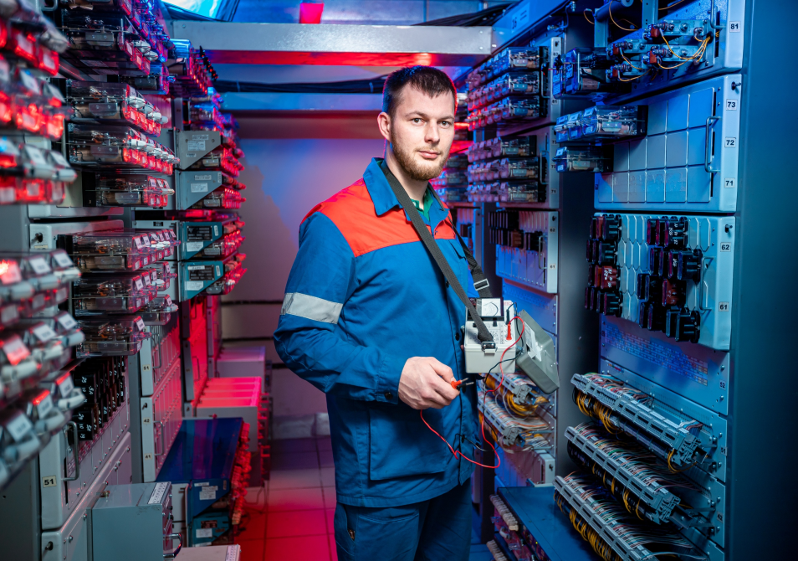
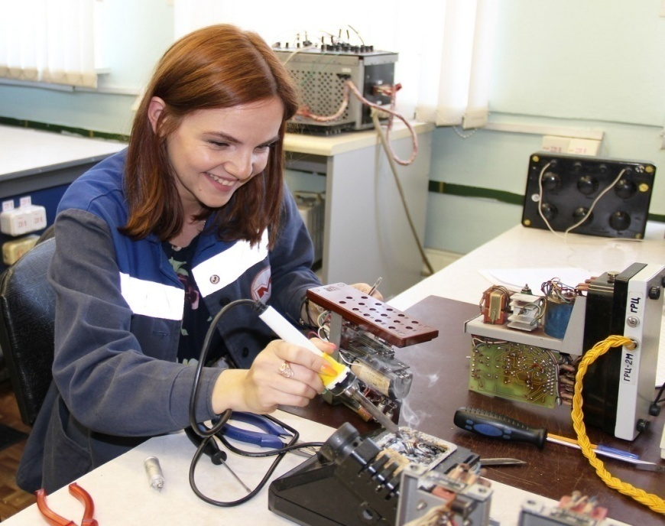
Специальность 27.02.03 Автоматика и телемеханика на транспорте(железнодорожном транспорте)
Согласно ФГОС приобретается профессия – Электромонтер СЦБ 5 разряда

Slide 17
Возможность в МЦПК
Приобрести профессии:
Сигналист

Slide 18
МЦПК
Дает возможность получить вторую специальность
ВТОРОЙ ДИПЛОМ
23.02.01 Организация перевозок и управление на транспорте (по видам)
27.02.03 Автоматика и телемеханика на транспорте(железнодорожном транспорте)
08.02.10 Строительство железных дорог, путь и путевое хозяйство
23.02.06 Техническая эксплуатация подвижного состава железных дорог
13.02.07 Электроснабжение (по отраслям)

Slide 19
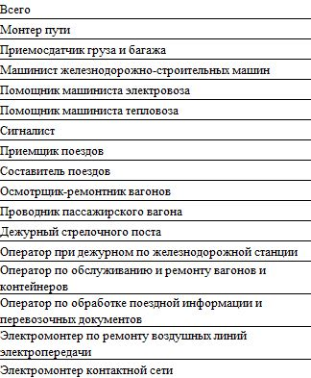
Список профессий

Slide 20
КОНТАКТЫ
МНОГОФУНКЦИОНАЛЬНЫЙ ЦЕНТР ПРОФЕССИОНАЛЬНЫХ КВАЛИФИКАЦИЙ
(МЦПК)
тел.: 8(814-2)71-47-02
эл. почта: ablaev@pgups.ru
каб. № 200

